Slide 1

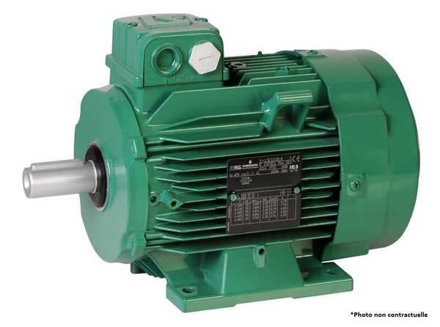
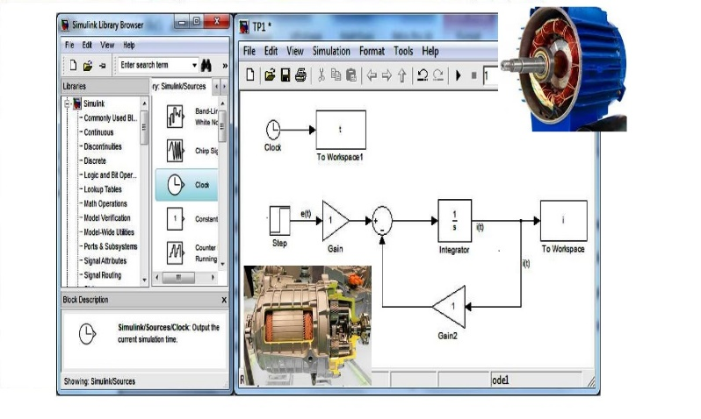
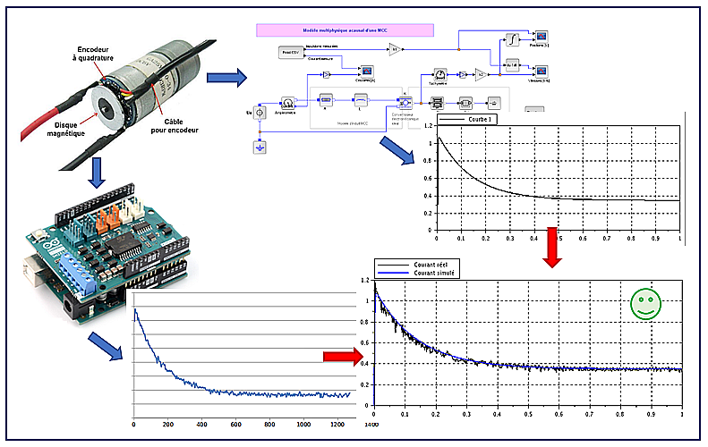
Centre Universitaire Abdelhafidh Boussouf-MILA
Département de GM-ELM
2me Année Master ELM
Modélisation et simulation des systèmes électromécaniques
Année Universitaire: 2025-2026 Dr. HIMOUR Kamal

Slide 2
Chapitre III: Modélisation statique des machines asynchrones en vue de leurs commande
Introduction
Le régime permanent du moteur asynchrone correspond à celui d’une alimentation statorique sinusoïdale triphasée équilibrée, lorsque la vitesse de rotation et donc le glissement sont devenus constants .
Les points qui font l'objet du présent chapitre sont:
La modélisation en régime permanent de la MAS;
Modèles équivalents de la MAS;
Commande scalaire de la MAS.

Slide 3

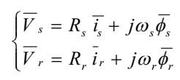

Chapitre III: Modélisation statique des machines asynchrones en vue de leurs commande
1 Modélisation en régime permanent sinusoïdal,
les équations des tensions avec les phaseurs sont;
Dans le régime permanent et dans un repère lié au champs tournant, les
grandeurs sont toutes constante alors :
On définit le glissement g par:

Slide 4
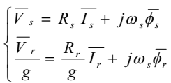

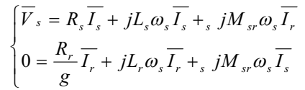
Chapitre III: Modélisation statique des machines asynchrones en vue de leurs commande
1 Modélisation en régime permanent sinusoïdal,
Ainsi, les équations des flux s'écrivent:
Dans le cas d'une machine à cage d'écureuil (V r = 0 ),

Slide 5
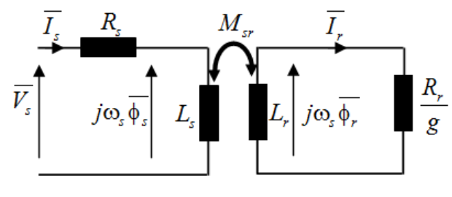

Chapitre III: Modélisation statique des machines asynchrones en vue de leurs commande
1 Modélisation en régime permanent sinusoïdal,
Ce système d’équations est traduit par le schéma équivalent par phase dit "aux inductances couplées";
En plus, l'expression de couple électromagnétique en fonction des amplitudes complexes des courants est donnée par:

Slide 6

Chapitre III: Modélisation statique des machines asynchrones en vue de leurs commande
2 Modèle aux fuites magnétiques totalisées au stator
Dans ce cas, on considère que le flux utile qui sert à la magnétisation de la machine est égale au flux rotorique c'est-à-dire
il faut exprimer toutes les grandeurs en fonction (Ωr et Φr ) car cette dernière est l'image de l'état de charge de la machine

Slide 7



Chapitre III: Modélisation statique des machines asynchrones en vue de leurs commande
2 Modèle aux fuites magnétiques totalisées au stator
2.1 Expressions des grandeurs électriques en fonction du flux rotorique
De l'équation
on trouve:
Cette expression montre que le courant rotorique est déphasé de 90° par rapport au vecteur flux rotorique pour un fonctionnement moteur
avec

Slide 8
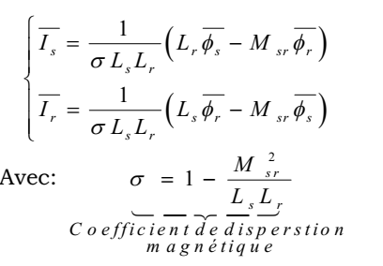
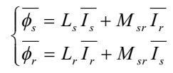
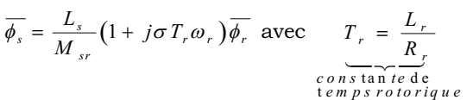
Chapitre III: Modélisation statique des machines asynchrones en vue de leurs commande
2 Modèle aux fuites magnétiques totalisées au stator
2.1 Expressions des grandeurs électriques en fonction du flux rotorique
Aussi, à partir du système d'équations
En remplaçant l'équation du courant Ir dans l'équation du flux du, on trouve :

Slide 9



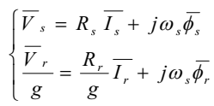



Chapitre III: Modélisation statique des machines asynchrones en vue de leurs commande
2 Modèle aux fuites magnétiques totalisées au stator
2.1 Expressions des grandeurs électriques en fonction du flux rotorique
En remplaçant l'équation du flux Φs dans l’équation du courant Is, on trouve:

Slide 10
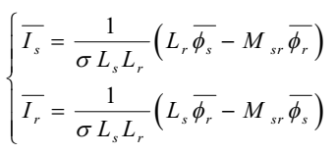




Chapitre III: Modélisation statique des machines asynchrones en vue de leurs commande
2 Modèle aux fuites magnétiques totalisées au stator
2.2 Expressions du couple électromagnétique
Une nouvelle écriture du couple électromagnétique en fonction des amplitudes complexes des flux s'obtient à partir de la relation du couple à l'aide de l’équation:
D’apres:

Slide 11
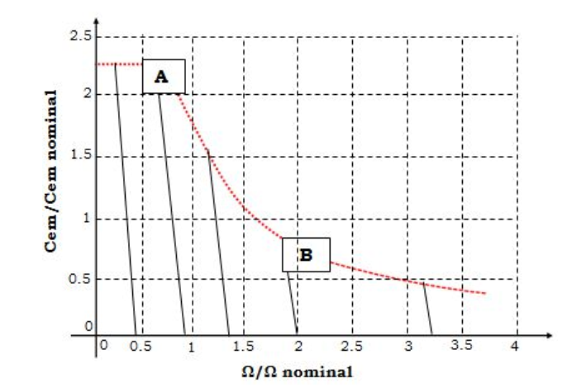
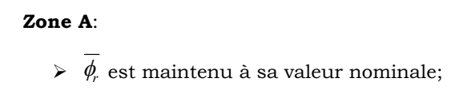
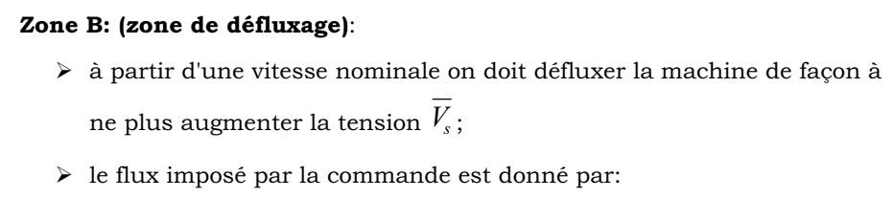
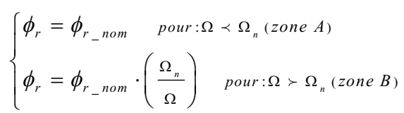
Chapitre III: Modélisation statique des machines asynchrones en vue de leurs commande
2 Modèle aux fuites magnétiques totalisées au stator
2.2 Expressions du couple électromagnétique
conduit aux caractéristiques statiques couples-vitesse

Slide 12

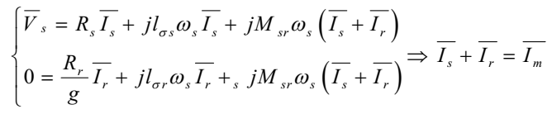
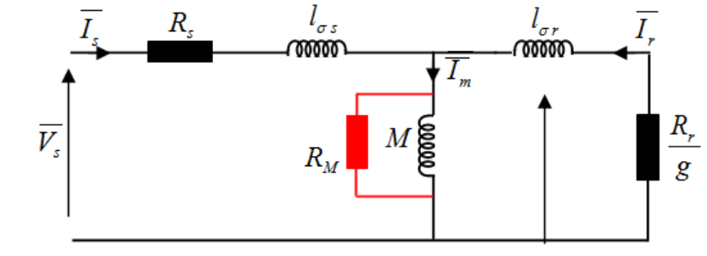
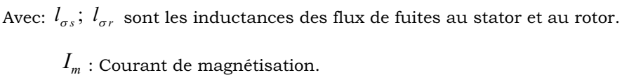
Chapitre III: Modélisation statique des machines asynchrones en vue de leurs commande
2 Modèle aux fuites magnétiques totalisées au stator
2.3 Schéma électrique équivalent
Schéma équivalent du régime permanent de la MAS
Si on pose :
Pour tenir compte des pertes fer, une résistance équivalente qui représente ces pertes, est placée en parallèle avec la branche de magnétisation.

Slide 13
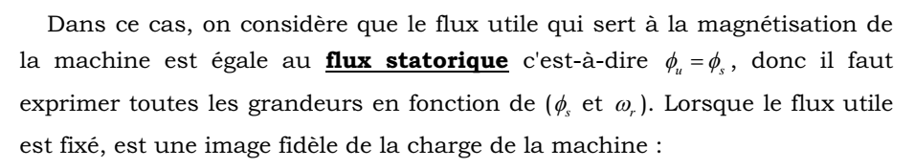
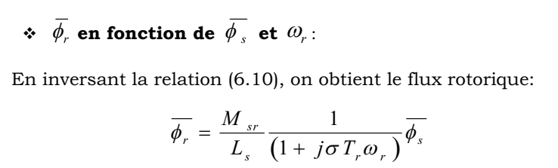
Chapitre III: Modélisation statique des machines asynchrones en vue de leurs commande
3 Modèle aux fuites magnétiques totalisées au rotor
3.1 Expressions des grandeurs électriques en fonction du flux statorique

Slide 14

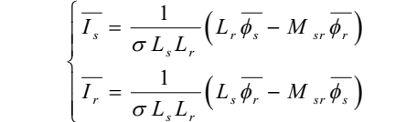
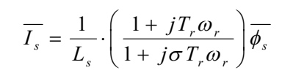
Chapitre III: Modélisation statique des machines asynchrones en vue de leurs commande
3 Modèle aux fuites magnétiques totalisées au rotor
3.1 Expressions des grandeurs électriques en fonction du flux statorique

Slide 15



Chapitre III: Modélisation statique des machines asynchrones en vue de leurs commande
3 Modèle aux fuites magnétiques totalisées au rotor
3.1 Expressions des grandeurs électriques en fonction du flux statorique

Slide 16

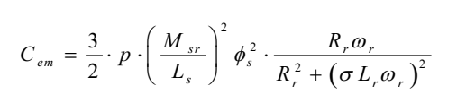


Chapitre III: Modélisation statique des machines asynchrones en vue de leurs commande
3 Modèle aux fuites magnétiques totalisées au rotor
3.2 Expressions du couple électromagnétique
De l'expression donnant le couple en fonction des flux, on trouve :

Slide 17


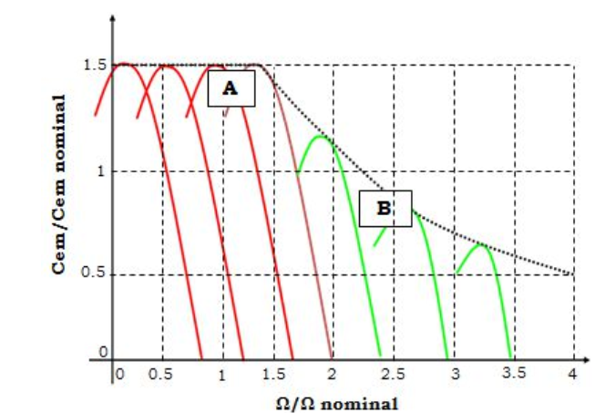
Chapitre III: Modélisation statique des machines asynchrones en vue de leurs commande
3 Modèle aux fuites magnétiques totalisées au rotor
3.2 Expressions du couple électromagnétique
Les caractéristiques statiques couples-vitesse ont les formes données par la figure

Slide 18
Chapitre III: Modélisation statique des machines asynchrones en vue de leurs commande
4 Commande scalaire en couple,
Sur la base des modèles statiques définis précédemment, on considère des lois de commandes dites "scalaires" car on règle que l'amplitude des vecteurs en régime permanent et leur vitesse de rotation. On analysera successivement les points suivants:
Objectifs et principes de ces lois de commandes scalaires suivant que le flux utile retenu est statorique ou rotorique.
L'importance de contrôler le glissement par le biais de l'autopilotage.
Exemples de commandes scalaires.

Slide 19
Chapitre III: Modélisation statique des machines asynchrones en vue de leurs commande
4.1 Objectifs et principes des lois de commandes scalaires
Plusieurs commandes scalaires existent, on se limite dans cette étude:
Au cas moteur à la commande en couple (la boucle de régulation de la vitesse n'est donc pas présentée),
Sur la structure la plus utilisée dans l'industrie: alimentation en tension de la machine via un onduleur de tension

Slide 20
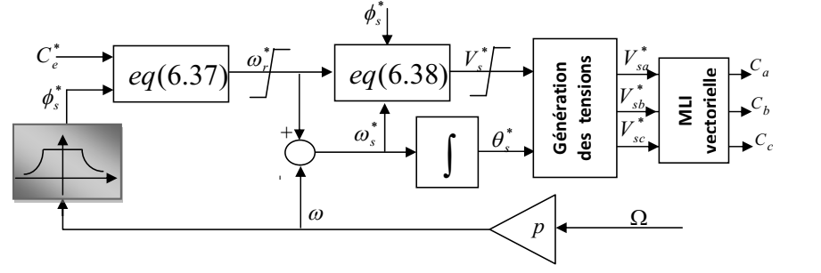
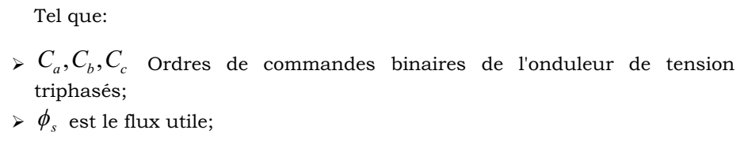
Chapitre III: Modélisation statique des machines asynchrones en vue de leurs commande
4.2 Commande scalaire en tension " loi V/f=constante".

Slide 21
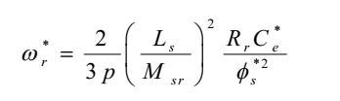
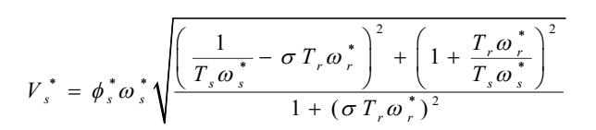
Chapitre III: Modélisation statique des machines asynchrones en vue de leurs commande
4.2 Commande scalaire en tension " loi V/f=constante".

Slide 22
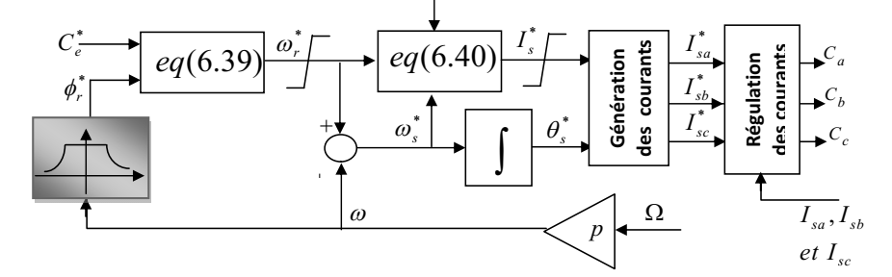


Chapitre III: Modélisation statique des machines asynchrones en vue de leurs commande
4.3 Commande scalaire en courant, flux utile rotorique.

